Slide 1
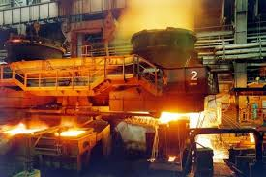
Цветная металлургия

Slide 2
«Верные - неверные утверждения"
Черные металлы- металлы основа которых железо;
В современном производстве применяется до 70% всех черных металлов;
Доля России в мировых запасах железных руд – 30 %;
В руде России содержание железа невысокое;
На территории России выделяется три металлургических базы;
Крупные металлургические центры: Новолипецкий, Череповецкий, Нижнетагильский.
Для производства чугуна необходимо только топливо;
В России существует несколько типов предприятий черной металлургии

Slide 3
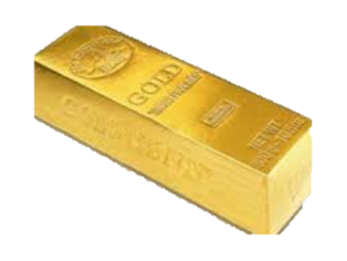
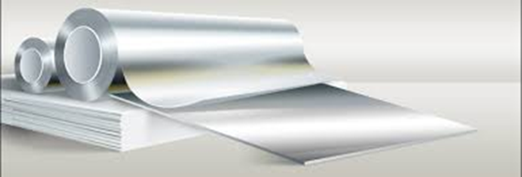
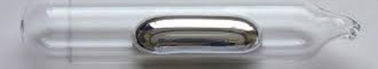
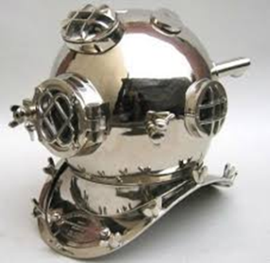
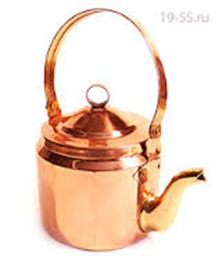
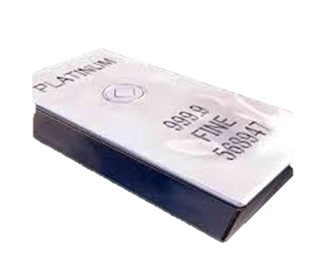
1. Быть символом не каждому дано,
Но именем моим не без причины
Назвали руки, дождь, тельца, руно,
Сечение и мнений середину.
И в честь меня был назван даже век,
Когда был очень счастлив человек.
2. Всегда вредны мои пары
Для взрослых и для детворы.
Чтоб пользу людям приносить -
Должна в термометрах я быть.
Ты про меня не позабудь.
Металл я - жидкий, я ведь - …!
3. Я металл незаменимый,
Очень лётчиком любимый.
Лёгкий, электропроводный,
А характер превосходный.
4. По прозванью инвалид,
Но крепок в деле и на вид.
5. Меня любит человек!
Мною назван целый век!
Я блестяща и рыжа.
Очень в сплавах хороша.
6. Какой благородный металл состоит из болотных водорослей?

Slide 4
ОТВЕТЫ.
1. Золото
2. Алюминий
3. Медь
4. Хром
5. Ртуть
6. Платина

Slide 5
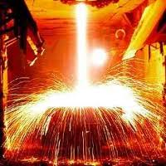
Цветная металлургия
–отрасль металлургии, которая включает добычу, обогащение руд цветных металлов, выплавку цветных металлов и их сплавов.

Slide 6
Цветная металлургия
отрасль металлургии, которая включает
добычу, обогащение руд цветных
металлов, выплавку цветных металлов
и их сплавов

Slide 7
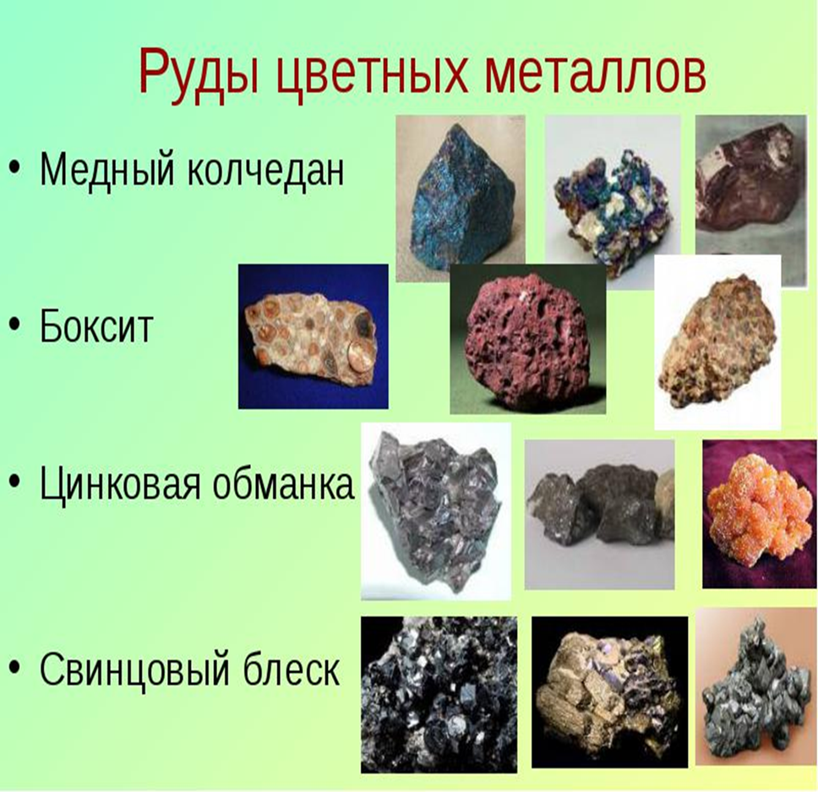
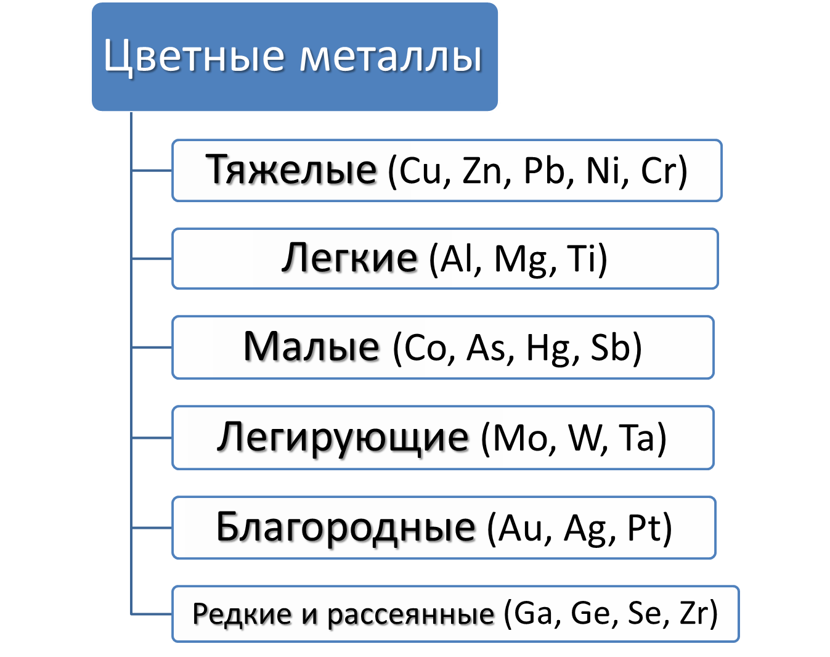

Slide 8
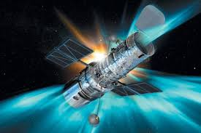
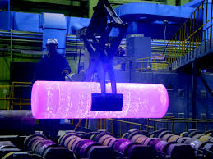
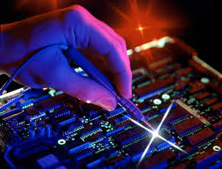
Цветная металлургия
Цветная металлургия производит металлы, которые обладают свойствами жаропрочности, электропроводности.
Эти металлы используются в космической (титан) и атомной (уран) промышленности, электротехнике( медь, серебро, золото).
Россия богата рудами цветных металлов.
От мировых запасов в России находится:
11% запасов меди;
12% запасов свинца;
16% запасов цинка;
21% запасов кобальта;
27% запасов олова;
31% запасов никеля.

Slide 9
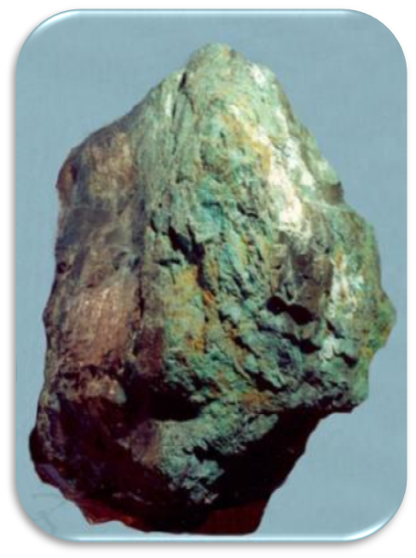
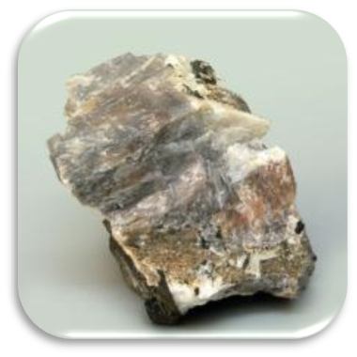
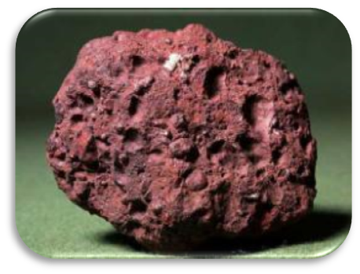
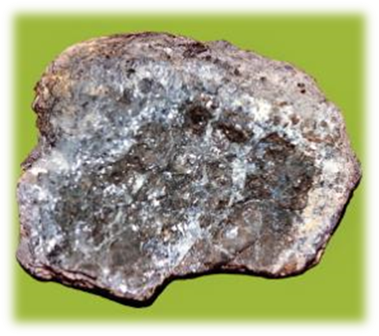
Особенности руд цветных металлов
Полиметаллические
Очень низкое содержание металла в руде
Необходимости их обработки в местах добычи

Slide 10

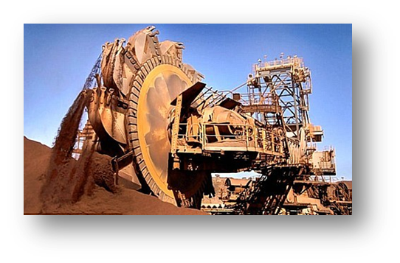


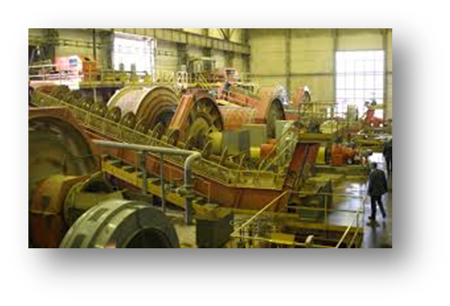

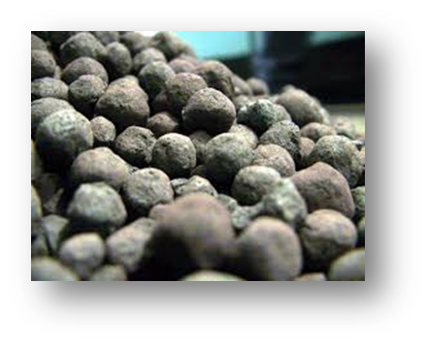


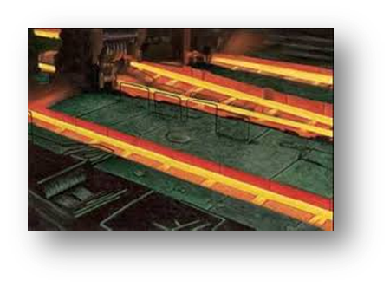
Технологическая цепочка производства цветных металлов
Ответ:34152

Slide 11
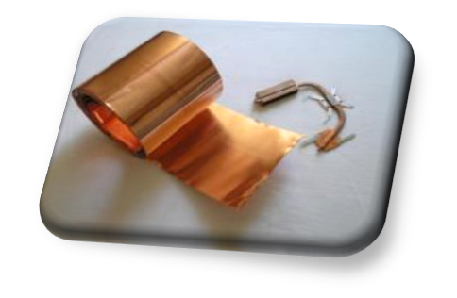


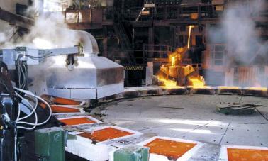
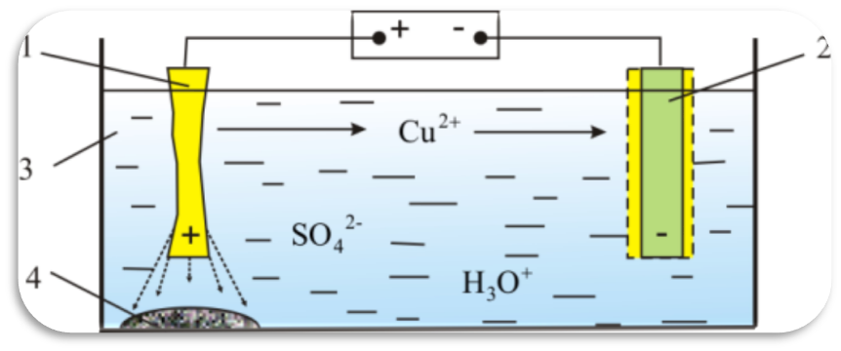
Рафинирование
-очистка металла от примесей

Slide 12
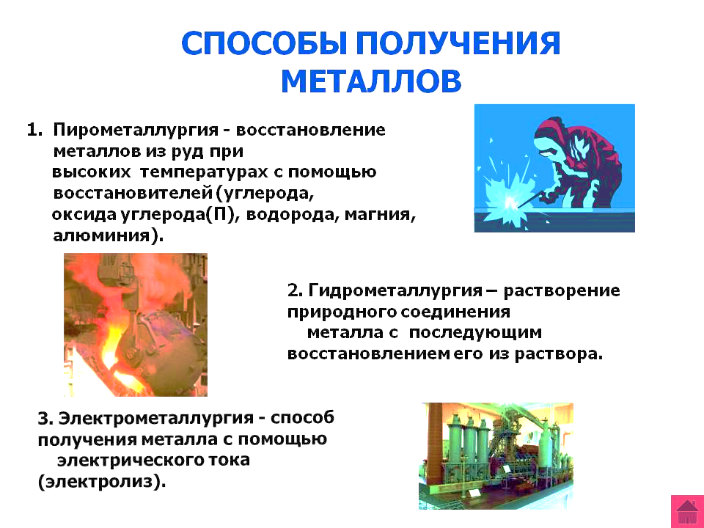

Slide 13
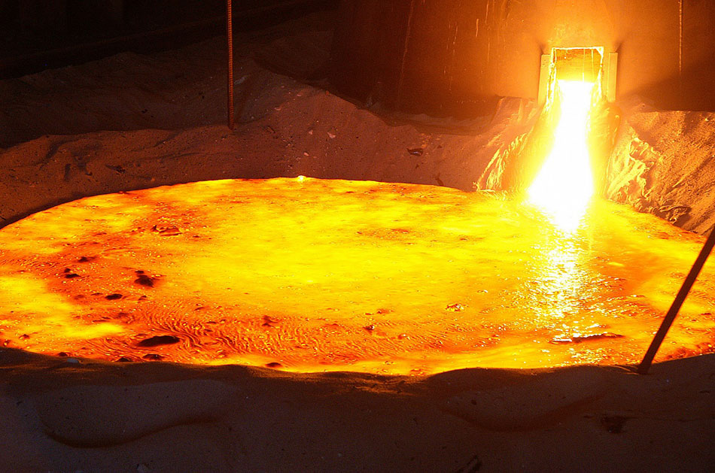

Slide 14
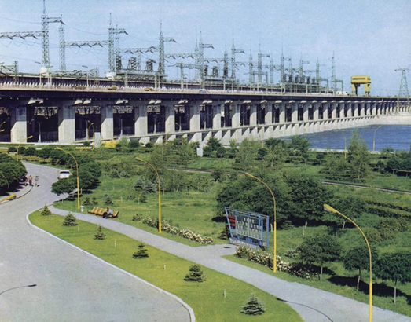
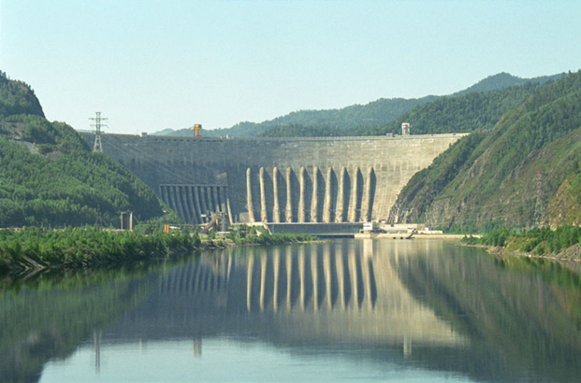
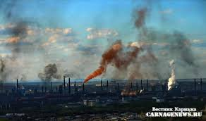
Факторы размещения предприятий цветной металлургии
1. Сырьевой
2. Энергетический
(дешевая электроэнергия – ГЭС)
3. Транспортный
4. Потребительский
5. Экологический

Slide 15
Факторы размещения предприятий цветной металлургии
1. Сырьевой
2. Энергетический
(дешевая электроэнергия – ГЭС)
3. Транспортный
4. Потребительский
5. Экологический

Slide 16
Цветная металлургия
№ | Район | Центры | Продукция | Факторы размещения
1. | Сибирь
2. | Урал
3. | Дальний Восток
4. | Центральный район

Slide 17
Цветная металлургия
№ | Район | Центры | Продукция | Факторы размещения
1. | Сибирь | Норильск Саяногорск, Братск, Красноярск, Новокузнецк, Шелехов | медь, никель алюминий | Сырьевой энергетический
2. | Урал | Карабаш. Ревда, Медногорск | медь | сырьевой
3. | Дальний Восток | Дальнегорск Солнечное | свинец олово золото | сырьевой
4. | Центральный район | Надвоицы, Мончегорск, Бокситогорск Волхов, Волгоград Великий Новгород | алюминий медь | Сырьевой Энергетический потребительский

Slide 18
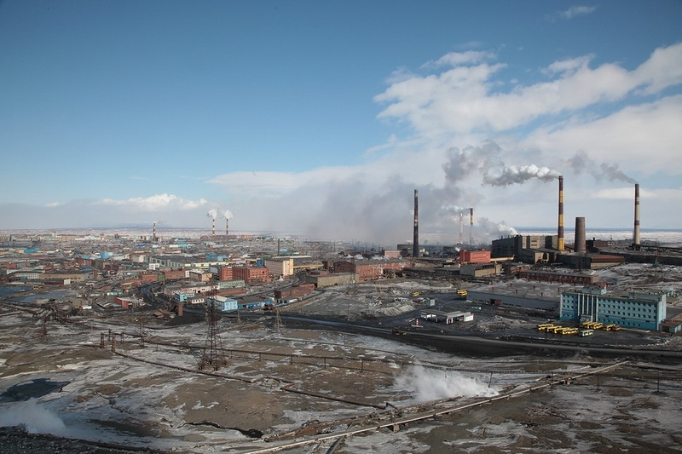
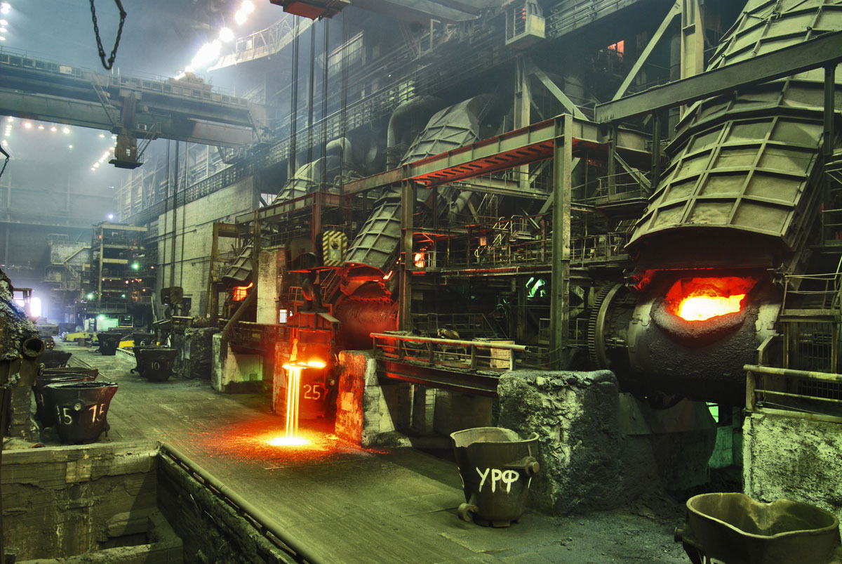

Slide 19
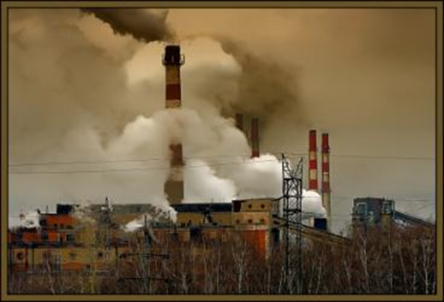
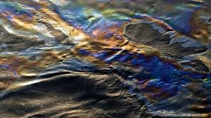
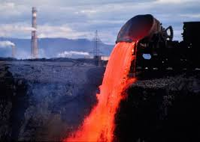
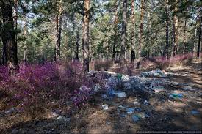
Металлургические базы – крупнейшие загрязнители окружающей среды.

Slide 20
Металлургические базы – крупнейшие загрязнители окружающей среды.
Выбросы в атмосферу (в основном SO2 )
Сточные воды, содержащие соли тяжелых металлов
Выбросы, содержащие свинец и ртуть в почвенные покровы
Накопление в хранилищах шлаков (твердых отходов), которые не используются.

Slide 21
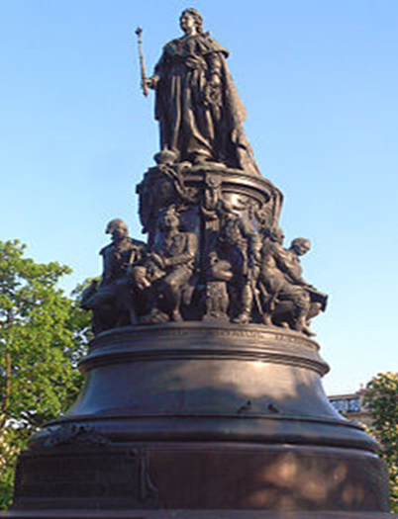
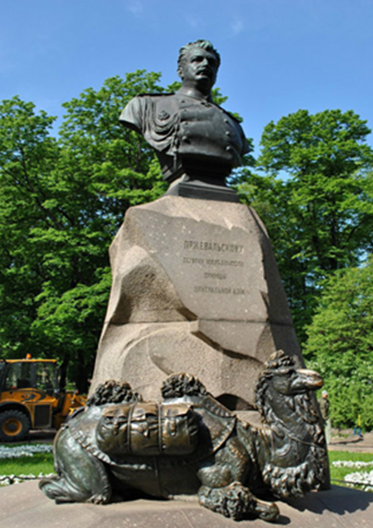
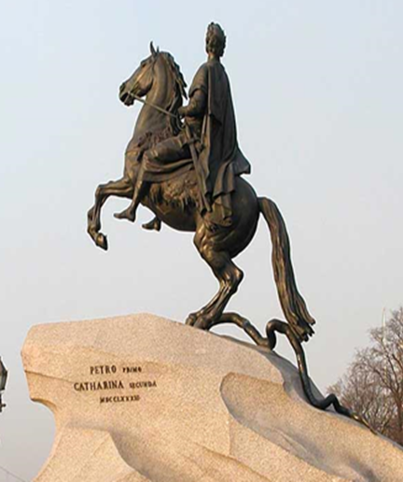
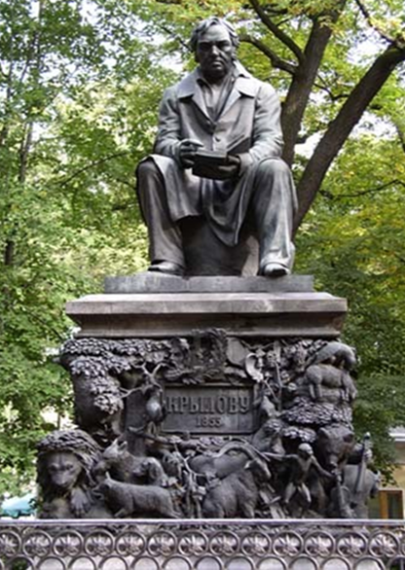
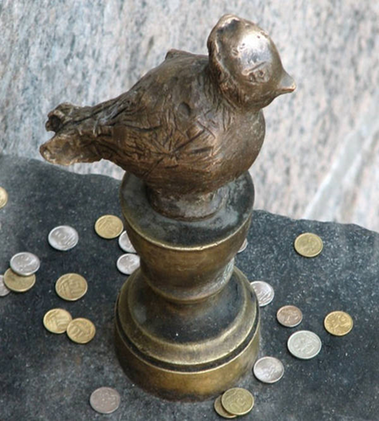
Что объединяет эти памятники
Петербурга?
Где они находятся?

Slide 22
Что объединяет эти памятники
Петербурга?
Где они находятся?
Бронза

Slide 23
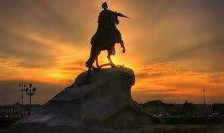
Почему Пушкин называет памятник медным?

Slide 24
Почему Пушкин называет памятник медным?
Называя памятник медным, великий русский поэт А.С. Пушкин был в чем-то прав, ведь основная составляющая бронзы - медь. К тому же в тот исторический период в поэтической традиции именно медь считалась символом славы и вечности, бронза же считалась тогда чисто техническим обозначением сплава.

Slide 25
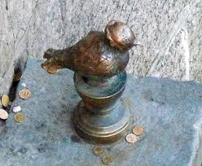
Какие неприятности случаются с Чижиком –пыжиком?
Со времени установки скульптуры его семь раз крали, но петербуржцы помогали найти и возвратить птицу на Фонтанку.
Несколько раз она была обнаружена в пунктах сдачи цветного металла.
Последний раз бронзовая птица так и не была найдена и по сохранившейся модели она была заново отлита за счет средств одного из московских меценатов, любящего Северную столицу и пожелавшего остаться неизвестным.

Slide 26
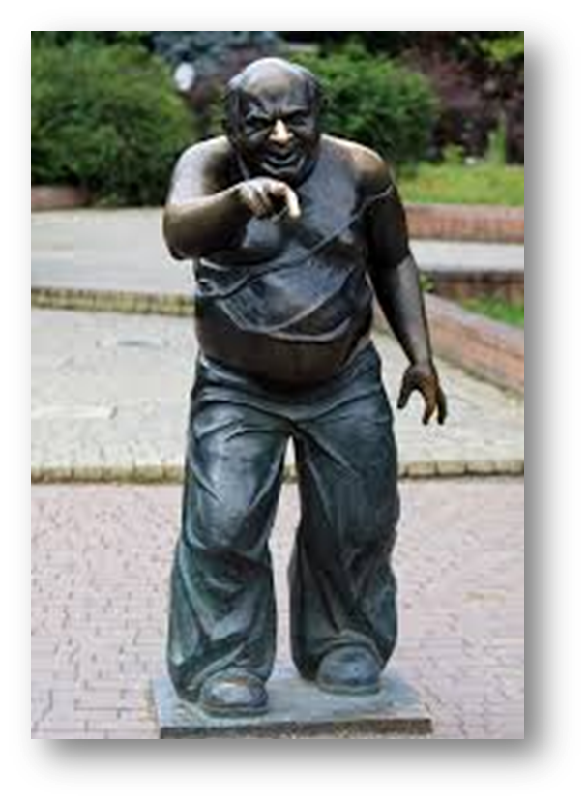
Как вы к этому относитесь?
Как можно решить проблему хищения цветных металлов и памятников?
Что произошло в Москве с памятником артисту Евгению Леонову?

Slide 27

Цветная металлургия
§ 22

